Slide 1
Online-Unterricht
09.03.21

Slide 2

Brandentstehung - Brandbekämpfung
Nenne und erläutere die Voraussetzungen für die Entstehung eines Brandes.
Nenne drei Strategien zur Bekämpfung von Bränden und erkläre sie jeweils anhand von Beispielen.
Vergleiche die verschiedenen Feuerlöscher bezüglich ihres Inhaltes und der Brände, die damit gelöscht werden können in einer Tabelle.

Slide 3





A
B
C
D
Brenn­­barer Stoff | Brandklassen |  |  |  | Geeignete Löschmittel | Wirkung des Löschmittels
 | A | B | C | D
Aluminium |  |  |  | X | Sand bzw. Kochsalz | deckt ab, unterbindet Luftzufuhr
Grillkohle | X |  |  |  | Wasser ABC-Pulver Kohlenstoffdioxid | kühlt ab, vermindert Luftzufuhr deckt ab, unterbindet Luftzufuhr erstickt
Öl |  | X |  |  | ABC-Pulver Kohlenstoffdioxid | deckt ab, unterbindet Luftzufuhr erstickt
Teppich | X |  |  |  | Wasser ABC-Pulver Kohlenstoffdioxid | kühlt ab, vermindert Luftzufuhr deckt ab, unterbindet Luftzufuhr erstickt
Propangas |  |  | X |  | ABC-Pulver | deckt ab, unterbindet Luftzufuhr
Teer |  | X |  |  | ABC-Pulver Kohlenstoffdioxid | deckt ab, unterbindet Luftzufuhr erstickt

Slide 4
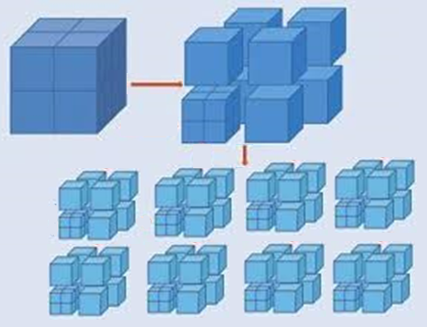
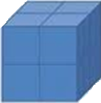
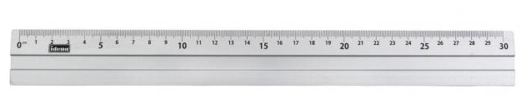
Zerteilung eines Würfels
1 Würfel
Kantenlänge: 4 cm
Oberfläche: 6 · 4² cm² = 96 cm²
8 Würfel
Kantenlänge: 2 cm
Oberfläche: 8 · 6 · 2² cm² = 192 cm²
64 Würfel
Kantenlänge: 1 cm
Oberfläche: 64 · 6 · 1² cm² = 384 cm²

Slide 5
Merke
Die Reaktionsfähigkeit eines Stoffes hängt auch von seinem Zerteilungsgrad ab:
Je stärker der Stoff zerkleinert ist, desto größer ist seine Oberfläche und desto größer ist die Angriffsfläche für die Reaktion mit anderen Stoffen, z.B. Sauerstoff.

